Slide 1
Žilberas Sinuė
“mano sūnui trečiojo tūkstantmečio aušroje”

Slide 2

“Ar galima priprasti būti tėvu ar motina?”

Slide 3
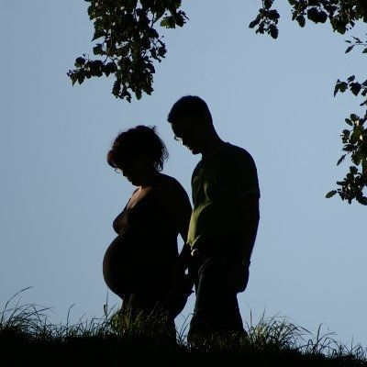
“Tu žinai, kaip nutūpei ant mūsų gyvenimo. Nesi atsitiktinumo vaisius. Nesi avarija kelyje. Tu – pasirinkimas. Pasirinkimas iš meilės. Absoliučios, amžinos meilės be jokių išlygų. “

Slide 4
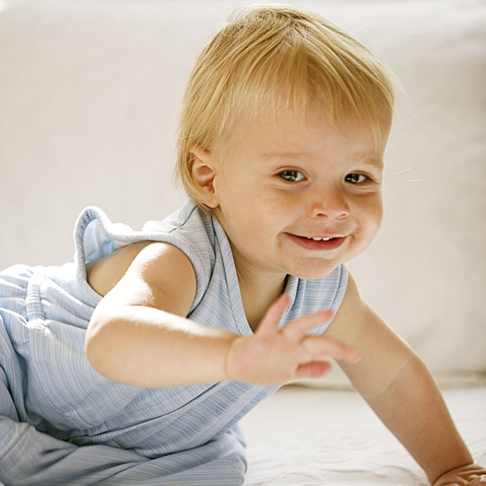
“ Nors ir žinau, jog tu per mažas, kad gerai suprastum šiuos dalykus, sakau tau juos dėl rytdienos. Praeis kiek metų, ir tu pradėsi jausti laiko apsiaustą. Perskaitysi šitas eilutes, ir jos visiškai ištrins sielvartą ir abejones, kurios galėjo tave apnikti man nežinant. “

Slide 5
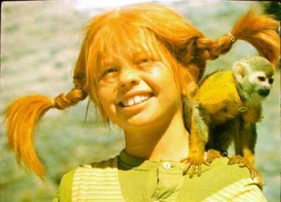
“ Tėvai dažnai būna nerangūs. Neranda tinkamų žodžių, kai reikia. Todėl, kad tėvai yra ne kas kita, o buvę vaikai. Jiems visą gyvenimą išlieka nevikrumas, nuotaikų kaita, vaikystės egoizmas, persišaldymai, slogos.”

Slide 6
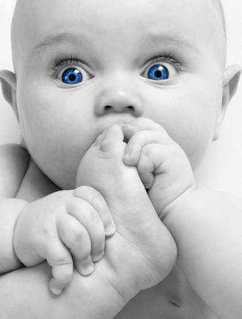
“Senas rytų filosofas yra rašęs: “ Gimstanti aušra perplėšia pasaulį, gimstantis vaikas perplėšia visatą”. Kokie teisingi žodžiai. Vaiko atsiradimo padariniai nesuskaičiuojami. Jis turi daugybę milijonų metų žymę, todėl kiekvienas naujagimis toks savitas, toks brangus. “

Slide 7
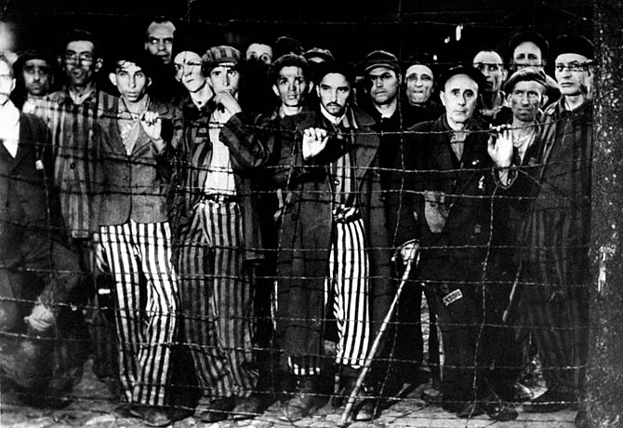
“ <...> Tu gal nežinai ,kas yra genocidas. Tai pamišėlio poelgis: vieną rytą jis atsibunda apimtas sąmoningo troškimo išnaikinti tautą, bendruomenę dėl to, kad jo žmonės į jį nepanašūs. “

Slide 8

“ Yra tik žmonės, žemiečiai, gyvenantys viename žemės rutulyje. “

Slide 9
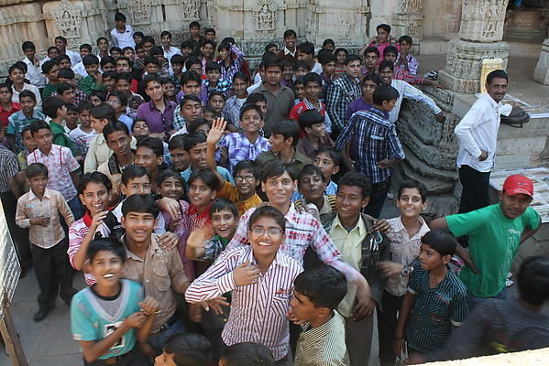
“<...> ... mūsų dėmesį patraukė garsus nenutrūkstantis juokas. Vaikų juokas. “

Slide 10
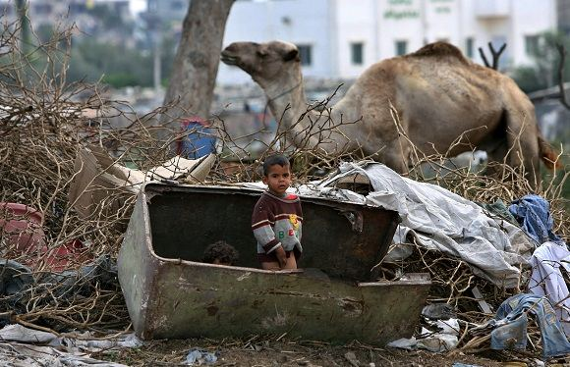
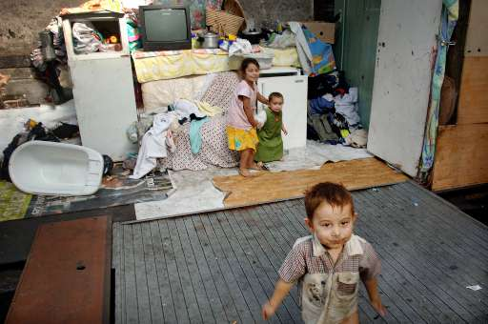
“Skurdas – tai rykštė, nepripažįstanti sienų.”

